Slide 1
OOP2 Projekt
Hasan Kara

Slide 2
Inhaltsverzeichnis
Aufbau
FXML
Afterburner.fx
Build-Prozess

Slide 3
Aufbau

Slide 4
FXML
FXML
Scene Builder (WYSIWYG)
Prototyping ohne compilierung
<?import javafx.scene.control.SplitPane?> <?import javafx.scene.layout.AnchorPane?> <?import javafx.scene.layout.BorderPane?> <AnchorPane fx:controller=".DashboardPresenter„ ...> <children> <BorderPane fx:id="borderPane" prefHeight="200.0" ...> <center> <SplitPane fx:id="splitPane" /> </center>
</BorderPane> </children> </AnchorPane>

Slide 5
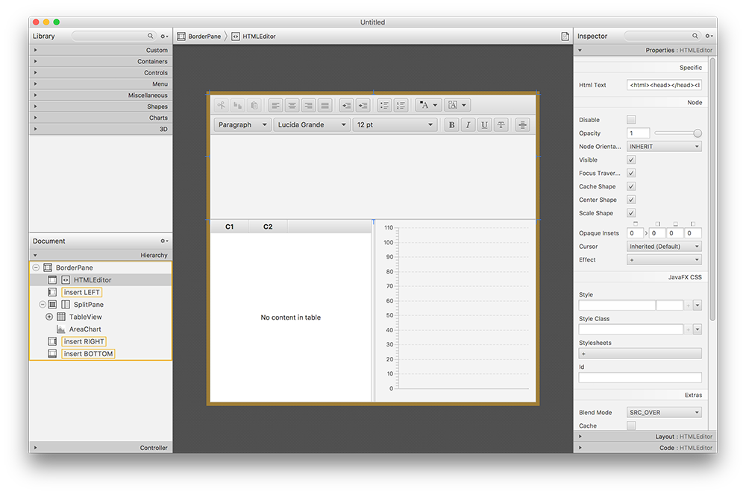
FXML
FXML
Scene Builder (WYSIWYG)
Prototyping ohne compilierung

Slide 6
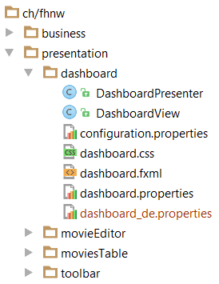
Afterburner.fx
Open source mini framework
Convention over configuration
Simple dependency injection

Slide 7
Build-Prozess
Maven 3 oder Gradle
IDE agnostisch
Standard Format
Automatisierung
Dependency resolution

Slide 8
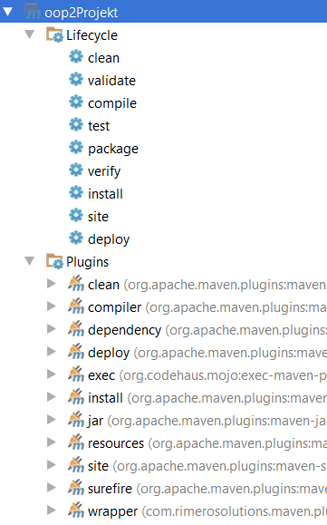
Build-Prozess
Maven 3 oder Gradle
IDE agnostisch
Standard Format
Automatisierung
Dependency resolution

Slide 9
Build-Prozess
<dependency> <groupId>org.mockito</groupId> <artifactId>mockito-all</artifactId> <version>1.9.5</version> <scope>test</scope> </dependency> <dependency> <groupId>org.controlsfx</groupId> <artifactId>controlsfx</artifactId> <version>8.40.10</version> </dependency>
Maven 3 oder Gradle
IDE agnostisch
Standard Format
Automatisierung
Dependency resolution

Slide 10

Viele Dank für Ihre Aufmerksamkeit
github.com/haisi/oop2Project

